Slide 1
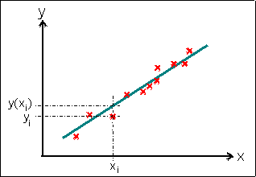
Lineare Regression
Grundkonzept: kleinste Fehlerquadrate
Ergebnis: Gerade, die am nächsten zu allen Punkten liegt
Verwendung der Steigung nicht der Funktion

Slide 2
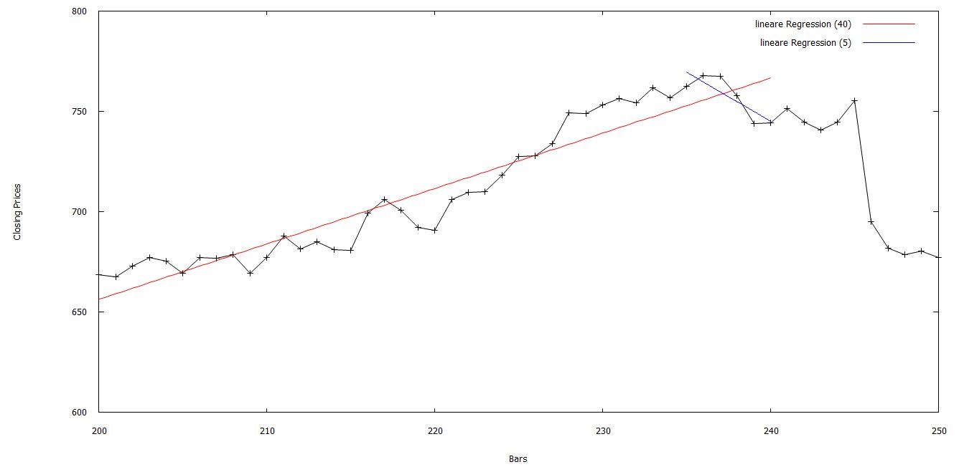
Verlustminimierung

Slide 3
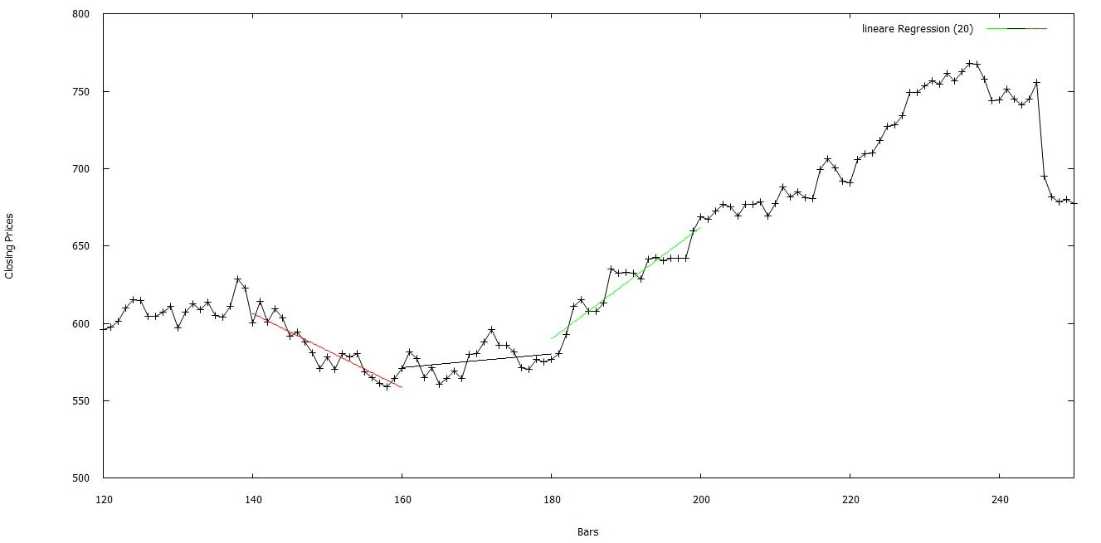
Einfache Trenderkennung

Slide 4
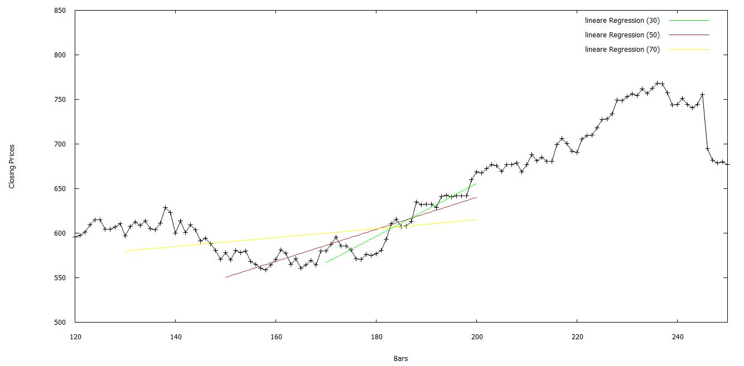
Langfristige Trenderkennung

Slide 5
Verbesserungsvorschläge
Trendarme Phasen werden nicht erkannt beziehungsweise nicht richtig interpretiert
→ Erweiterung durch Fading-Strategie
→ Anpassung auf jeweiliges Gut, um trendarme Phasen richtig zu erkennen

